Slide 1

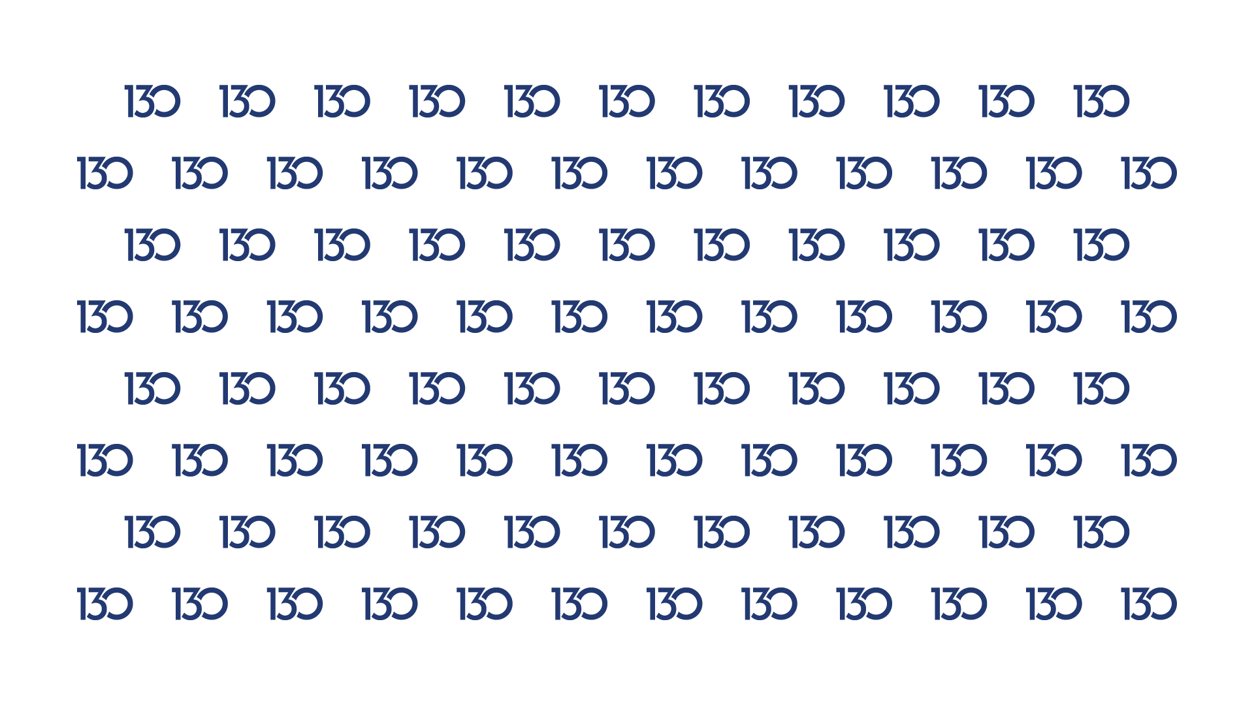
Разработка автоматизированного модуля для анализа степени выгорания сотрудников на предприятии
Горбачева София Зауровна

Slide 2






Объект и предмет исследования
Практическая значимость:
переход от реактивного решения проблемы к проактивному мониторингу состояния персонала, что повысит проиводительность
Предмет исследования:
автоматизированный модуль для анализа степени выгорания сотрудников по текстовым коммуникациям
Объект исследования:
система управления профессиональным выгоранием сотрудников ПАО СК «Росгосстрах».
Актуальность:
широкое распространение проблемы профессионального выгорания
2

Slide 3



Цели и задачи
Создание автоматизированного модуля для анализа степени выгорания сотрудников ПАО СК «Росгосстрах», основанного на методах обработки естественного языка и машинного обучения, и оценке его экономической эффективности.
Обзор понятия «профессиональное выгорание»
Описание характеристики ПАО СК «Росгосстрах»
Формулирование требований
Расчет экономической эффективности
Реализация прототипа
4

Slide 4

ПАО СК «Росгосстрах»
ПАО СК «Росгосстрах» является системообразующей страховой компанией Российской Федерации, обладающей титулом одного из крупнейших страховщиков.
1,5 тыс. офисов по всей стране
Более 40 тыс. специалистов
3

Slide 5
Текущие решения в компании
Ежегодный опрос удовлетворенности
Отсутствие специализированного инструмента диагностики
Поддерживающие мероприятия:
спортивные секции
кружки по интересам
обучения
Низкая частота измерений
Отсутствие анализа косвенных индикаторов выгорания
3

Slide 6

Программные средства
Для обеспечения изолированного развертывания компонентов системы внутри корпоративного контура используется контейнеризация с помощью Docker.
Для задачи анализа корпоративных коммуникаций используется Conversational RuBERT. Эта модель специально предобучена на диалогах и неформальных текстах, что соответствует специфике сообщений в корпоративных чатах.
3

Slide 7


Программные средства
Python высокоуровневый язык программирования общего назначения с динамической строгой типизацией и автоматическим управлением памятью.
PostgreSQL оптимально сочетает в себе надежность, производительность, поддержка сложных запросов, наличие типа JSONB для гибкого хранения результатов анализа, развитая экосистема и инструменты администрирования.
3

Slide 8
Оценка экономической эффективности
Наименование показателя | Обозначение | Ед. изм. | Величина показателя
1. Объем инвестиций | I проект | руб. | 1 234 895
2. Ставка дисконтирования | r | % | 12,1%
3. Чистая приведенная стоимость проекта | NPV | руб. | 19 127 878
4. Внутренняя ставка доходности | IRR | % | 27,6%
5. Простой срок окупаемости | PPs | месяцев | 5,53
6. Дисконтированный срок окупаемости | PPd | месяцев | 5,57
7. Коэффициент удельной эффективности проекта (модифицированный) | PI_мод | коэф-т | 15,49
8. Чистая конечная стоимость | NTV | руб. | 30 198 205,16
5

